Slide 1

从恶意软件检测到对抗性学习
江纬
2018年8月

Slide 2
大纲
恶意软件检测（阶段性成果）
对抗性学习（未来研究规划）
合适的团队是成功的一半

Slide 3
恶意软件检测 – 整体
数10个机器学习模型 + 3篇有影响力的中英文论文
按照文件类型划分
典型数据科学&信息安全的研究问题
应用场景：360 QVM杀毒引擎，腾讯TRP-Ai人工智能反病毒引擎，深信服恶意软件检测引擎

Slide 4
恶意软件检测 – 难点
数据收集和标签设定
解析性 & 预测性
高准确度和低误报率
模型健壮性

Slide 5
恶意软件检测 – PE
上次与本次差别
数据规模：万级 -> 百万级
特征规模：600 -> 自适应，可调节
模型：Random Forest -> 神经网络
准确度：99.6% -> 基本不变
误报率：0.47% -> 基本不变
Notes:
What’s new?

Slide 6
恶意软件检测 – APK
上次与本次差别
数据规模：万级 -> 十万级
特征规模：千级别 -> 自适应，可调节
模型：Random Forest -> 基本不变
准确度：97% -> 基本不变
延迟：降低50% -> 基本不变
家族分类：无 -> 有

Slide 7
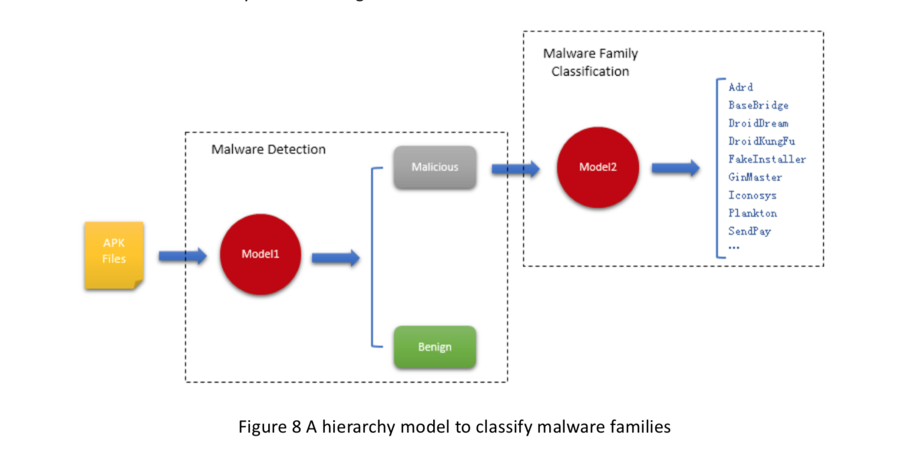
恶意软件检测 – 家族分类

Slide 8
恶意软件检测 – PDF
上次与本次差别
数据规模：万级 -> 十万级
特征规模：130 -> 自适应，可调节
模型：Random Forest -> 基本不变
准确度：99% -> 基本不变
误报率：0.01% -> 基本不变
健壮性：无 -> 有
Notes:
* 在健壮性处引出凤娇的工作

Slide 9
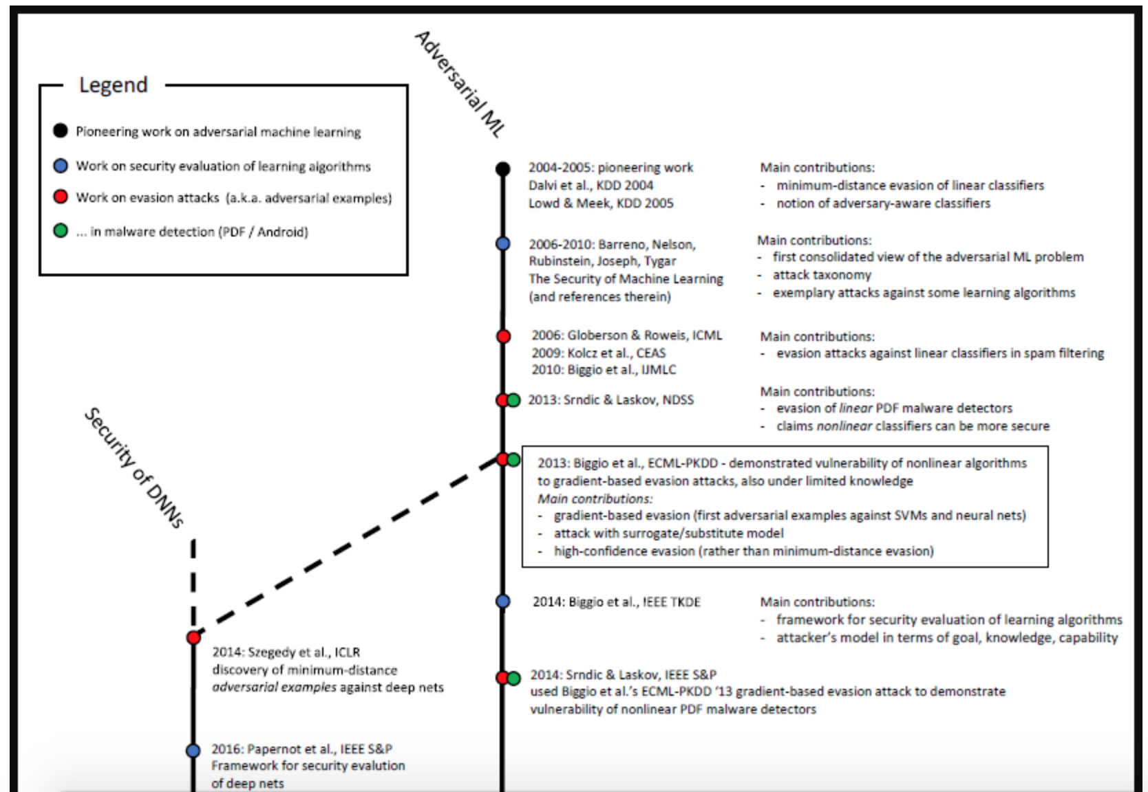
对抗性学习 – 相关工作1
Notes:
在Security of DNNs引出俊航的工作

Slide 10
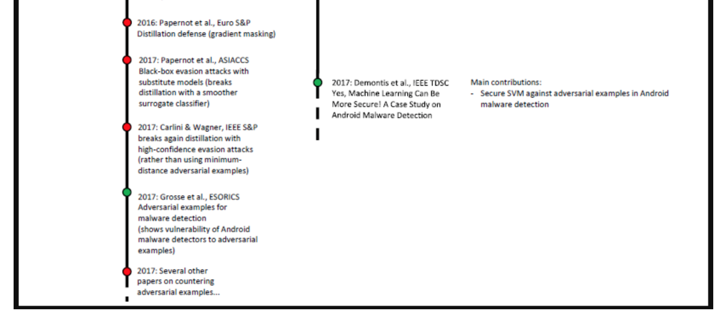
对抗性学习 – 相关工作2

Slide 11
2018年下半年研究计划
研究领域：
人工智能 & 信息安全
目标：
提供人工智能解决方案
对Adversarial ML (对抗式学习) 进行深入研究

Slide 12
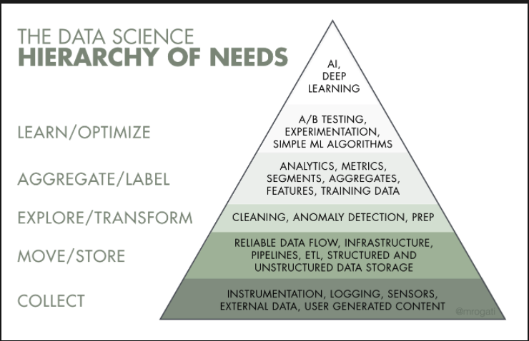
数据科学 – 需要层次1

Slide 13
数据科学 – 需要层次2
学习：机器学习、深度学习 -> 领域知识，数学统计
优化：实验、简单机器学习算法 -> 算法，业务场景
标签：分析、特征、训练数据、标签 -> SQL, Python
归一：数据清洗、异常检测、准备 -> SQL, Python
存储：基础架构、流水线、结构化与非结构化存储 -> 精通编程
收集：日志、探针、外部数据、用户生成内容 -> 精通编程
Notes:
在收集，存储，诡异和标签处引出木梯的工作

Slide 14
团队成员
王凤娇
李德圆
黄国彬
王木梯
陈俊航
魏舒敏
江纬
Notes:
这是一个年轻的团队，只成立不到1年时间，但却完成诸多的工作。
值得一提的是舒敏：优秀的听说读写译能力，双语支持能力，论文写作能力

Slide 15
THANK
YOU

